Slide 1
HarmonyApp
- Daniel Felipe Cadavid Duque
- Hugo Alejandro Hernández Cárdenas

Slide 2
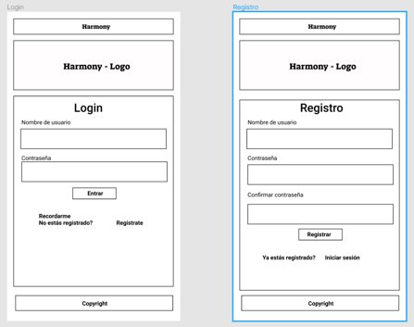
Wireframe

Slide 3
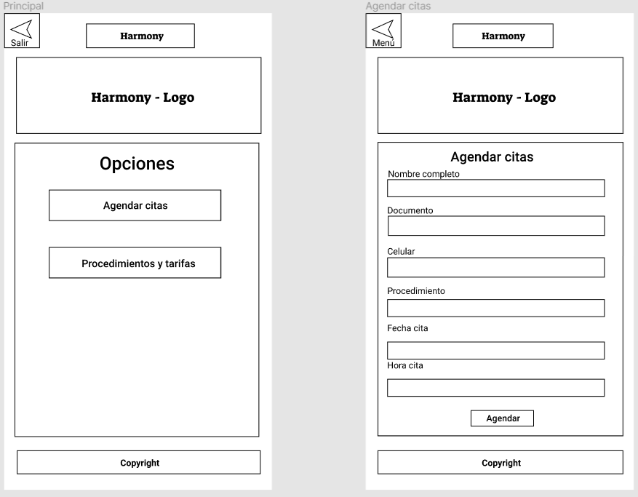
Wireframe

Slide 4
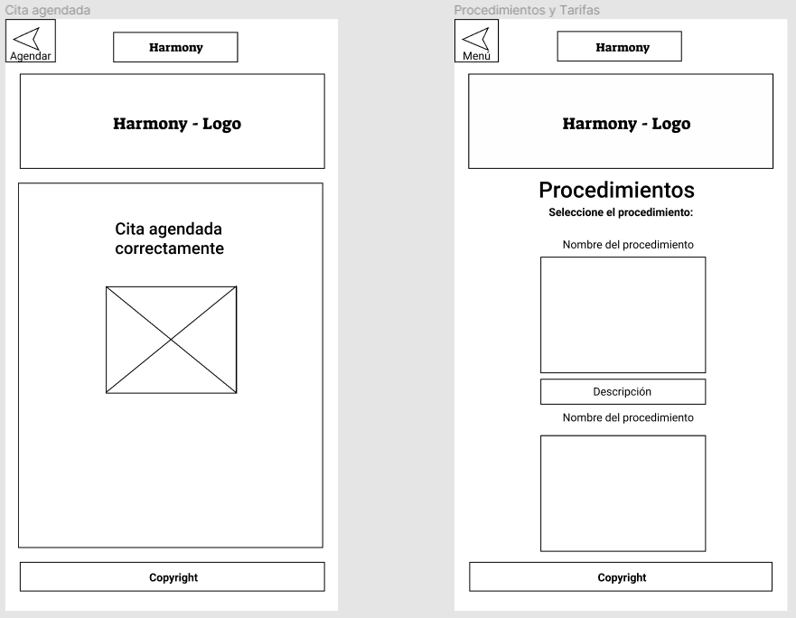
Wireframe

Slide 5
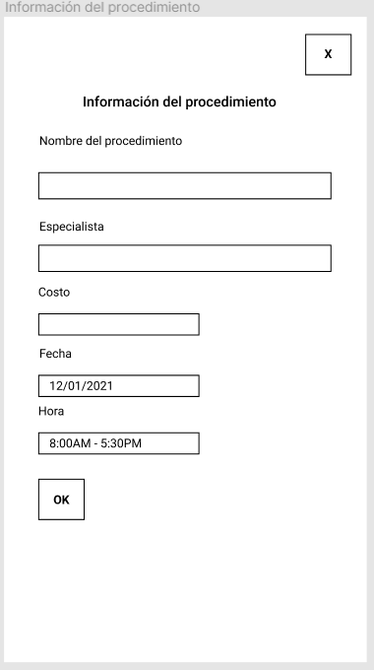
Wireframe

Slide 6
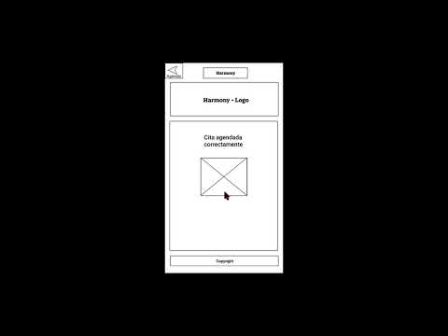
Wireframe - Video

Slide 7
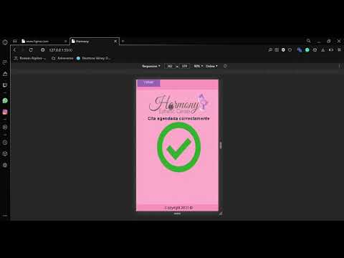
HarmonyApp

Slide 8
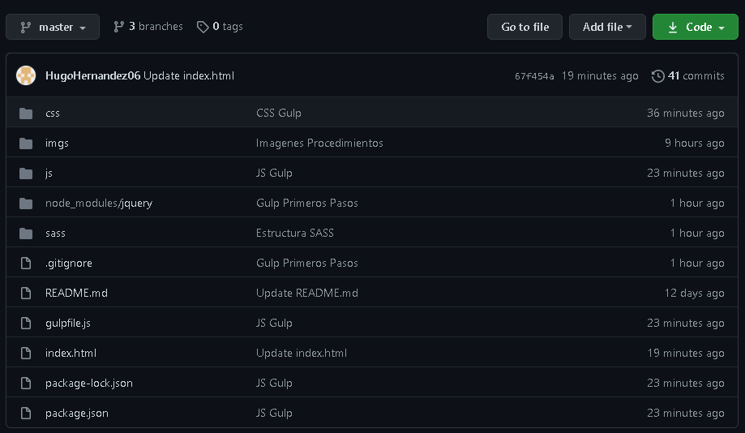
Repositorio – Branch: Master

Slide 9
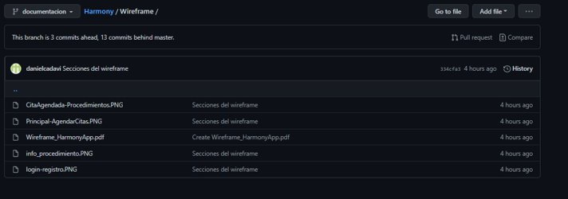
Repositorio – Branch: Documentación

Slide 10


